Slide 1
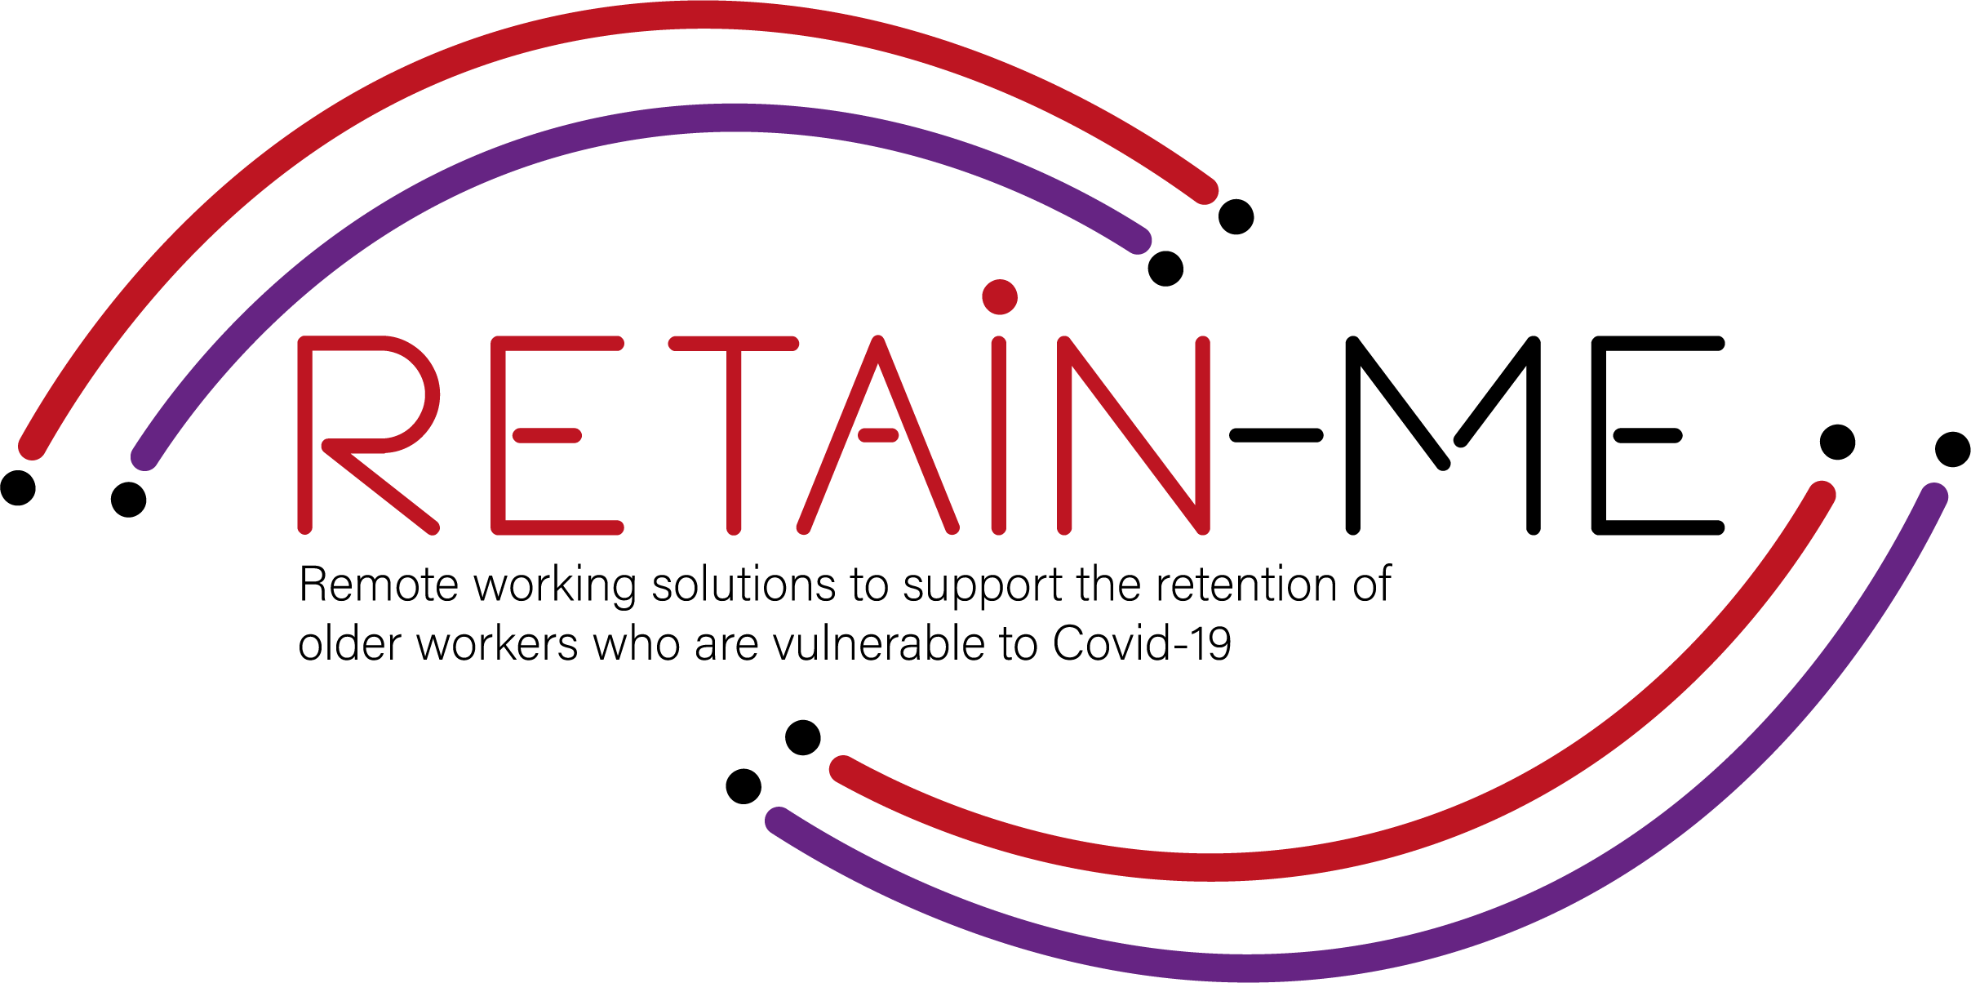
Cómo mejorar la digitalización personal para afectar mi puesto de trabajo

Slide 2
ACTIVIDAD 1
El papel de la digitalización en nuestra vida personal

Slide 3
La digitalización en nuestra vida personal
¿Cómo afecta la digitalización? ¿Nuestra vida personal?

Slide 4
ACTIVIDAD 2
El papel de la digitalización en nuestra vida profesional

Slide 5
Importancia de la digitalización en nuestra vida personal y profesional
Hay muchos aspectos del trabajo transformado digitalmente que pueden considerarse realmente geniales: mayor movilidad, menos necesidad de un espacio de trabajo dedicado, mayor productividad de nuevas herramientas, ¡etc.!

Slide 6
Importancia de la digitalización en nuestro personal & Vida profesional
La digitalización ha mejorado la flexibilidad tanto para los empleados como para los empleadores, impulsando la productividad y permitiendo una mayor integración de la vida laboral y personal. Si bien las computadoras portátiles y de escritorio siguen siendo las más utilizadas, los dispositivos móviles están "ganando la carrera", causando un cambio importante en el uso de los medios digitales en el hogar y en el trabajo.

Slide 7
Importancia de la digitalización en nuestro personal & Vida profesional
El tiempo de conexión en línea está aumentando, con personas que buscan información o satisfacer sus necesidades sociales y de entretenimiento. El compromiso de los medios digitales por razones privadas y profesionales aumenta constantemente en la vida cotidiana y las prácticas de las personas, y la digitalización afecta en gran medida la vida personal y profesional de las personas.

Slide 8
Importancia de la digitalización en nuestra vida personal y profesional
¡La digitalización nos afecta a todos! Aunque experimentamos los beneficios de la digitalización en nuestro día a día profesional y personal, también hay aspectos negativos de los que debemos ser conscientes desde los primeros años.

Slide 9
Importancia de la digitalización en nuestra vida personal y profesional
Hay ciertas actitudes que debemos evitar en el contexto de la digitalización, al participar en una digitalización más significativa y beneficiosa.

Slide 10
Importancia de la digitalización en nuestra vida personal y profesional
Reconocer que la digitalización afecta a nuestra vida personal y profesional es fundamental para tomar decisiones más significativas y beneficiosas sobre el uso de las oportunidades digitales en nuestra vida cotidiana.

Slide 11
ACTIVIDAD 3
Decisiones significativas y beneficiosas sobre la digitalización en nuestra vida profesional

Slide 12
Decisiones significativas y beneficiosas sobre la digitalización en nuestra vida profesional
¿Puede nombrar tres decisiones significativas y beneficiosas con respecto a lo digital? en nuestras vidas profesionales?

Slide 13
ACTIVIDAD 4
Decisiones significativas y beneficiosas sobre la digitalización en nuestras vidas personales

Slide 14
Decisiones significativas y beneficiosas sobre la digitalización en nuestras vidas personales
¿Puedes nombrar tres decisiones significativas y beneficiosas con respecto a lo digital en nuestras vidas personales?

Slide 15
"The European Commission's support for the production of this publication does not constitute an endorsement of the contents, which reflect the views only of the authors, and the Commission cannot be held responsible for any use which may be made of the information contained therein.” Project Number: 2021-1-SE01-KA220-VET-000032922

